Slide 1
习题课
2021.6.10

Slide 2
实验一
完成SHA256算法实现
实现Merkle树的构建
搭建简单的区块链结构

Slide 3
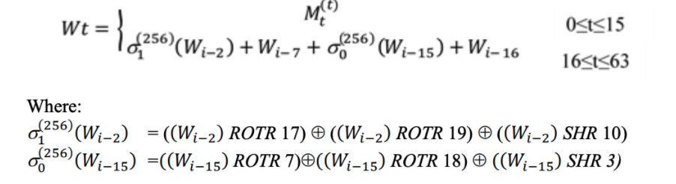
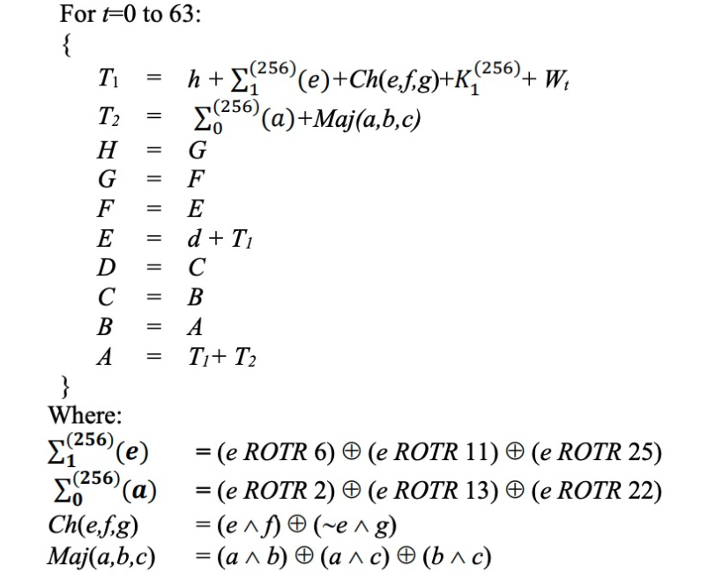
sha256算法
消息块划分
对消息进行填充，先补1个"1"和k个"0"，满足 (l+1+k) mod 512 = 448
附加长度信息，将消息的长度信息通过64位二进制的形式补充到原消息后，使得最后的消息长度正好是512的倍数。
划分信息，把消息按照512比特一个区块划分到区块
计算扩展消息块
数据初始化
计算中间哈希值
输出结果，把拼接得到结果
中间哈希值计算
Notes:
是一个从下往上递推的过程，直到最后交易数为1。如果单笔交易，考虑先复制，还是先sha256，比特币代码是先进行了复制的操作（都可以）

Slide 4
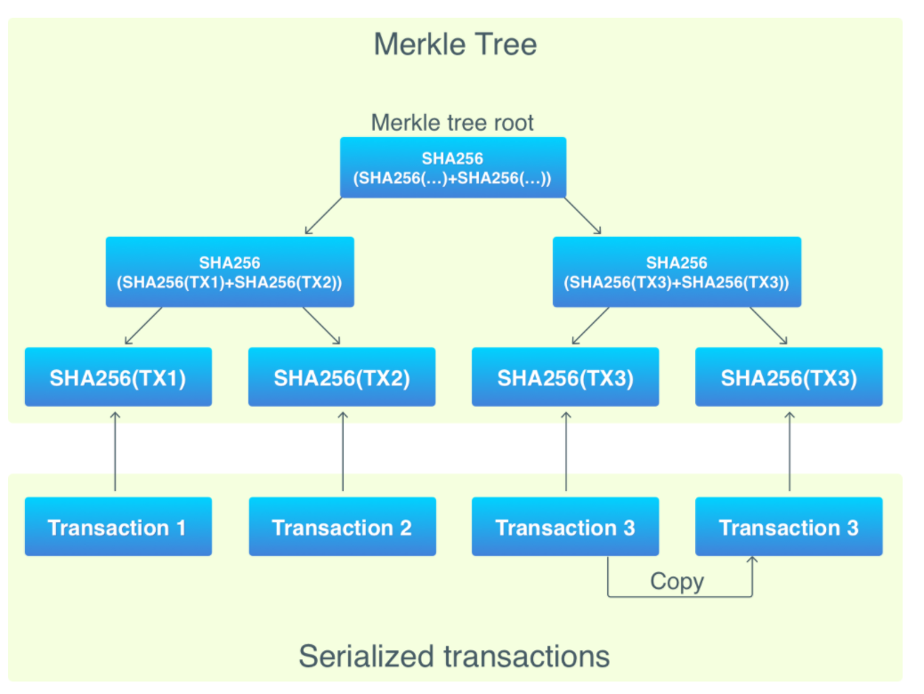
merkle tree建立

Slide 5
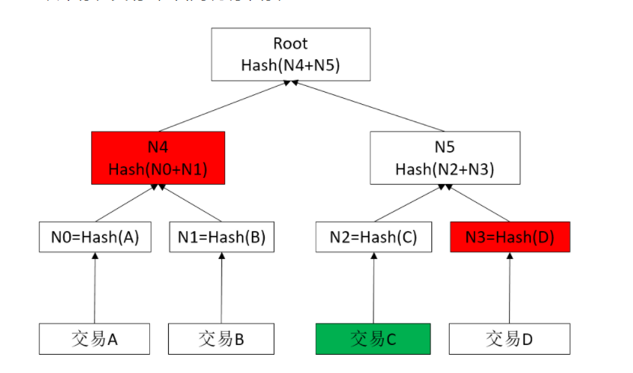
SPV路径生成

Slide 6
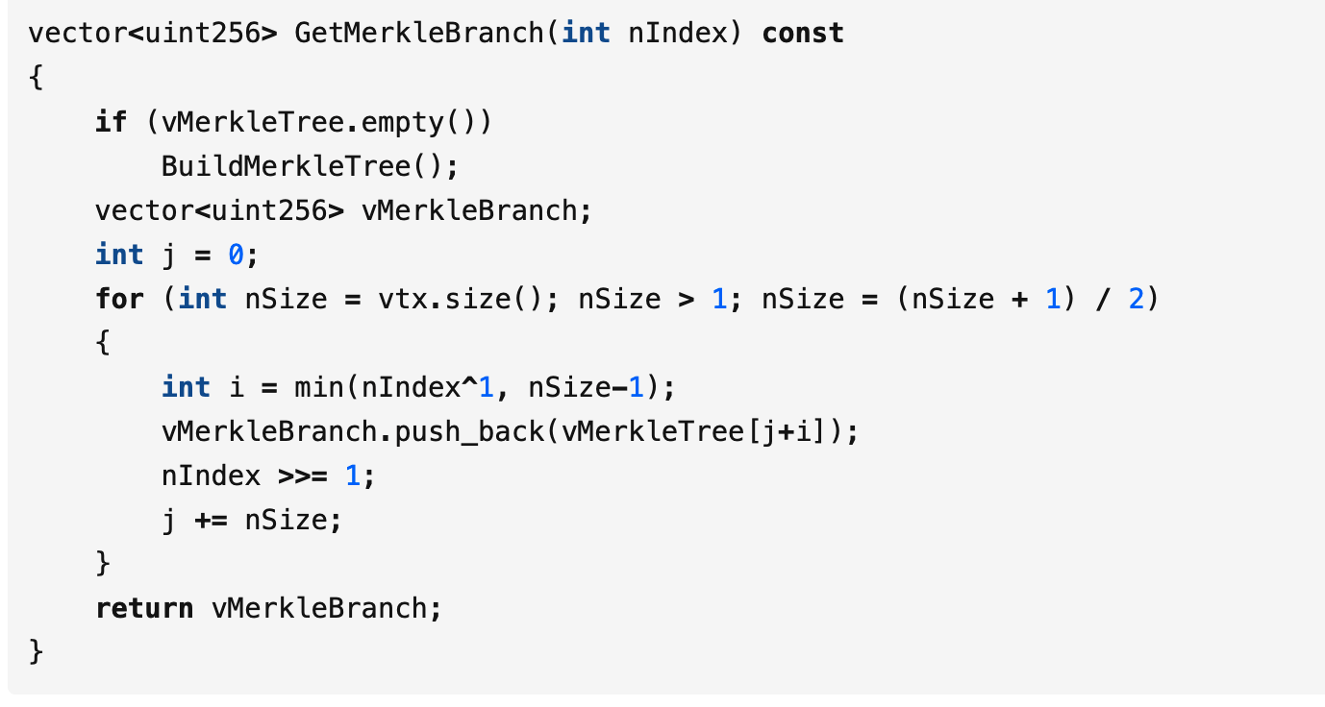
SPV路径生成

Slide 7
实验二
实现区块链上的POW证明算法
理解区块链上的难度调整的作用

Slide 8
实验二
1. 本次实验我们需要首先构建当前区块头，区块头包含上⼀个区块哈希值(32位)，当前区块数据对应哈希（32位，即区块数据的merkle根），时间戳，区块难度，计数器(nonce)。通过计算当前区块头的哈希值来求解难题。
2. 添加计数器，作为随机数。计算器从0开始基础，每个回合+1
3. 对于上述的数据来进行一个哈希的操作。
4. 判断结果是否满足计算的条件：
1. 如果符合，则得到了满足结果。
2. 如果没有符合，从2开始重新直接2、3、4步骤。

Slide 9
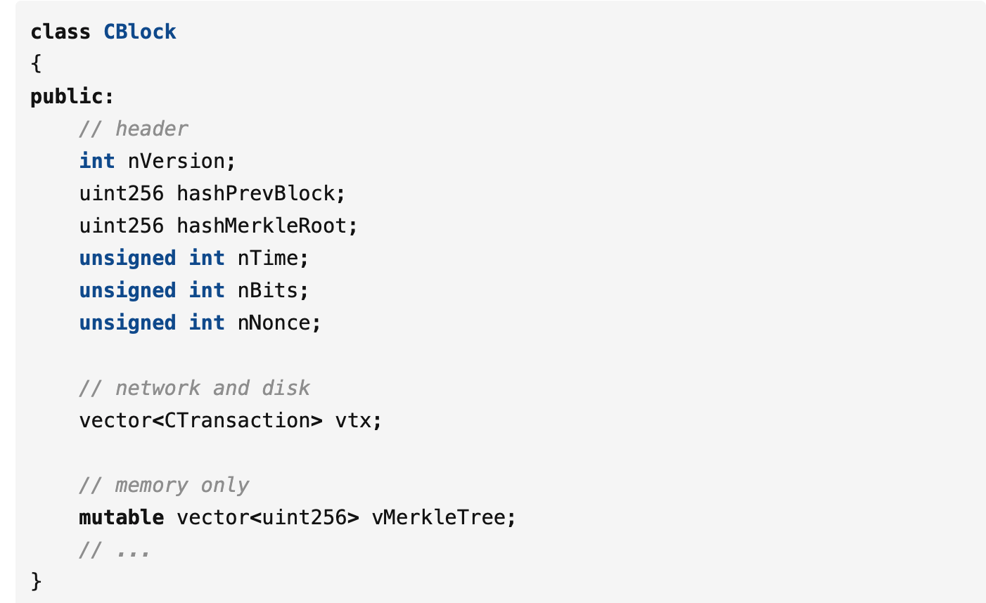
Notes:
nTimes时间戳

Slide 10
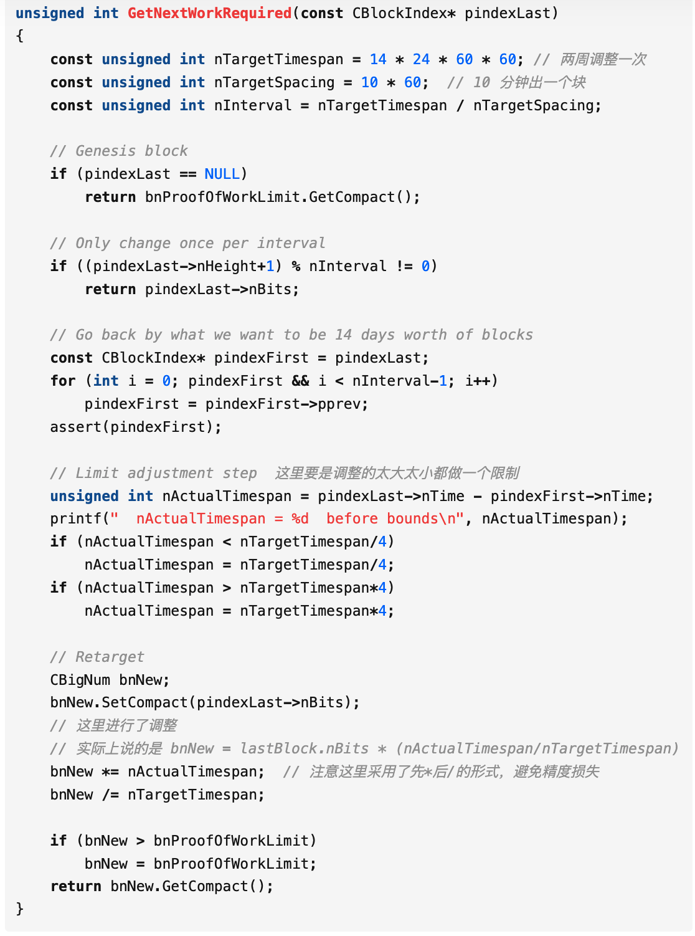
难度调整

Slide 11
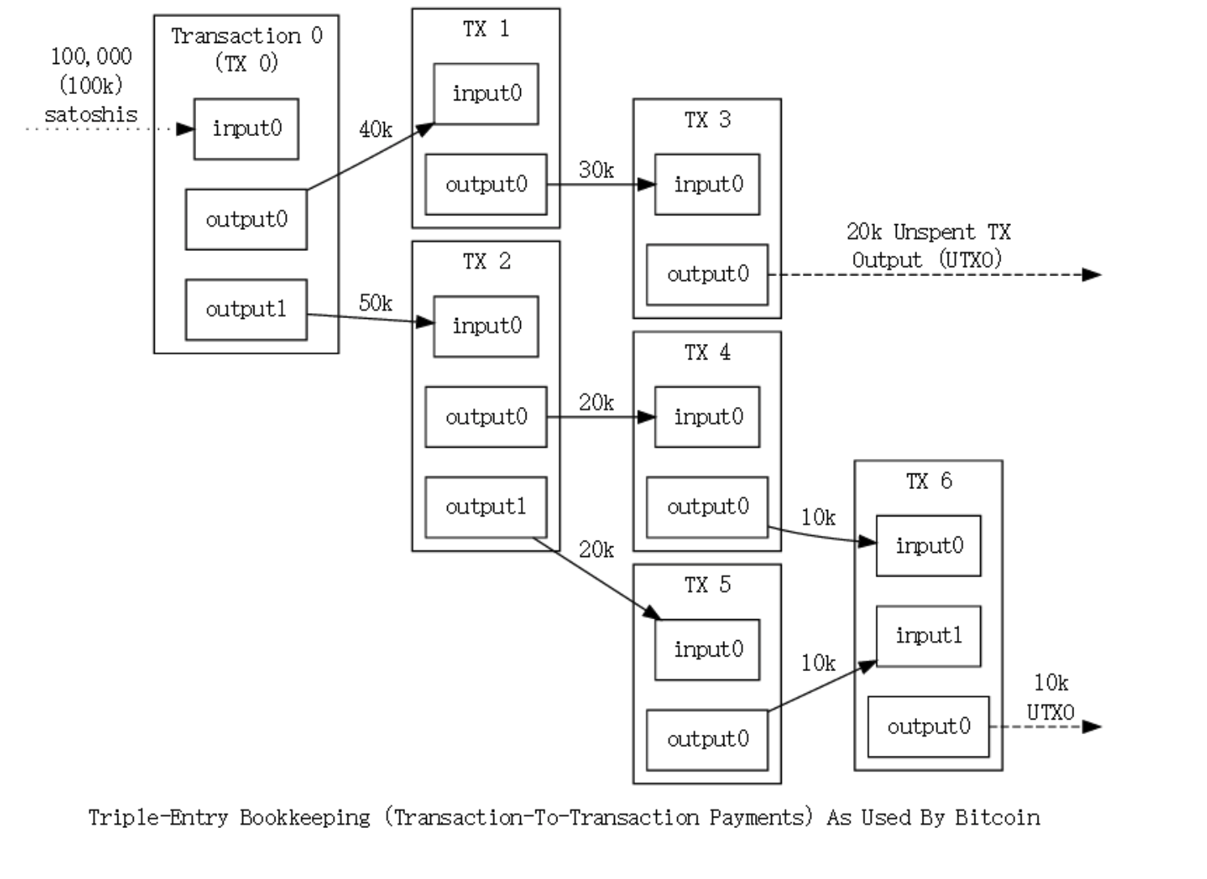
比特币的交易
Notes:
coinbase

Slide 12
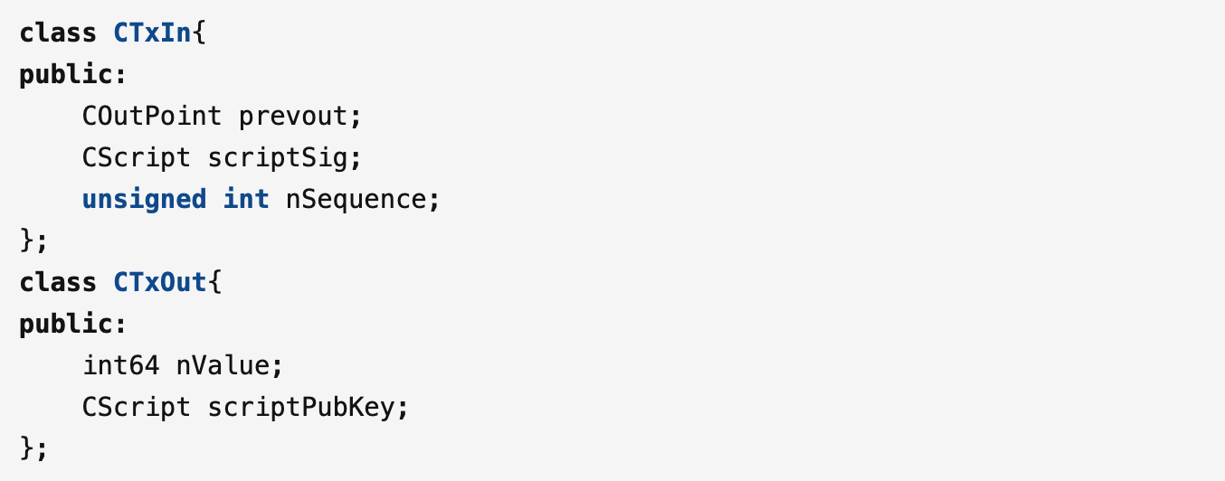
交易的字段

Slide 13
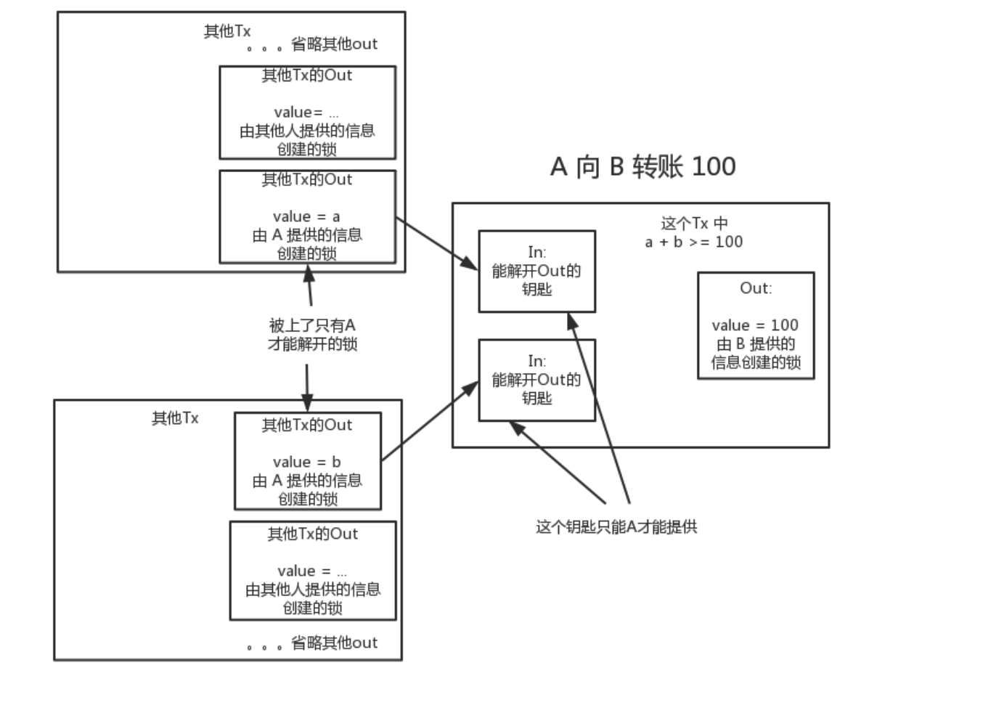
锁机制

Slide 14
Coinbase交易
在矿工将交易打包进区块时，其中的第一笔交易是一笔叫做coinbase的特殊交易。与其他常规交易不同，这笔交易不需要UTXO作为输入，其输入中只包含一个叫coinbase的输入；这笔交易只有一个输出，输出支付到矿工自己的比特币地址上。
Notes:
UTXO可以只有输出没有输入

Slide 15
去年考试内容回忆
考试要点：
交易流程
共识
区块设计
加密解密流程
比特币
以太坊
fabric
...
大题目：
merkle树相关的为代码
fabric的部署

